Slide 1
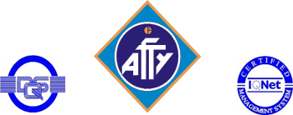
ВОЛГО-КАСПИЙСКИЙ МОРСКОЙ СУДОХОДНЫЙ КАНАЛ В ТРЕТЬЕМ ТЫСЯЧЕЛЕТИИ – ОТ СТАРЫХ ПРИНЦИПОВ К НОВЫМ ИДЕЯМ
Бухарицин П.И., Русанов Н.В., Арманский А.Г., Беззубиков Л.Г.
Астрахань - 2017

Slide 3
Буксировка негабаритных объектов по ВКМСК

Slide 4
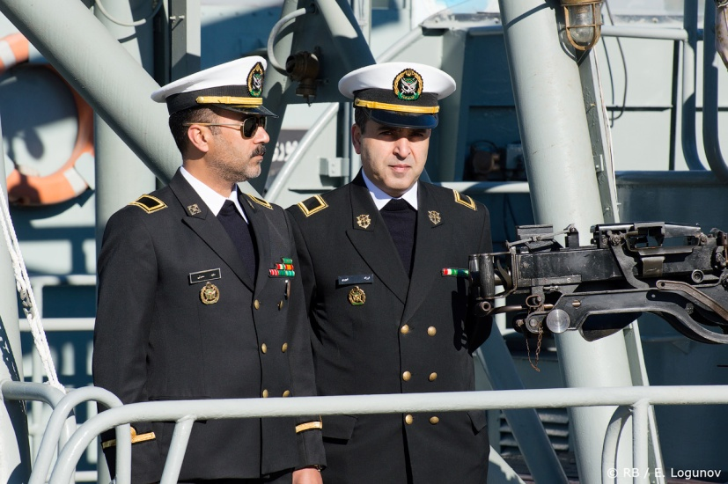
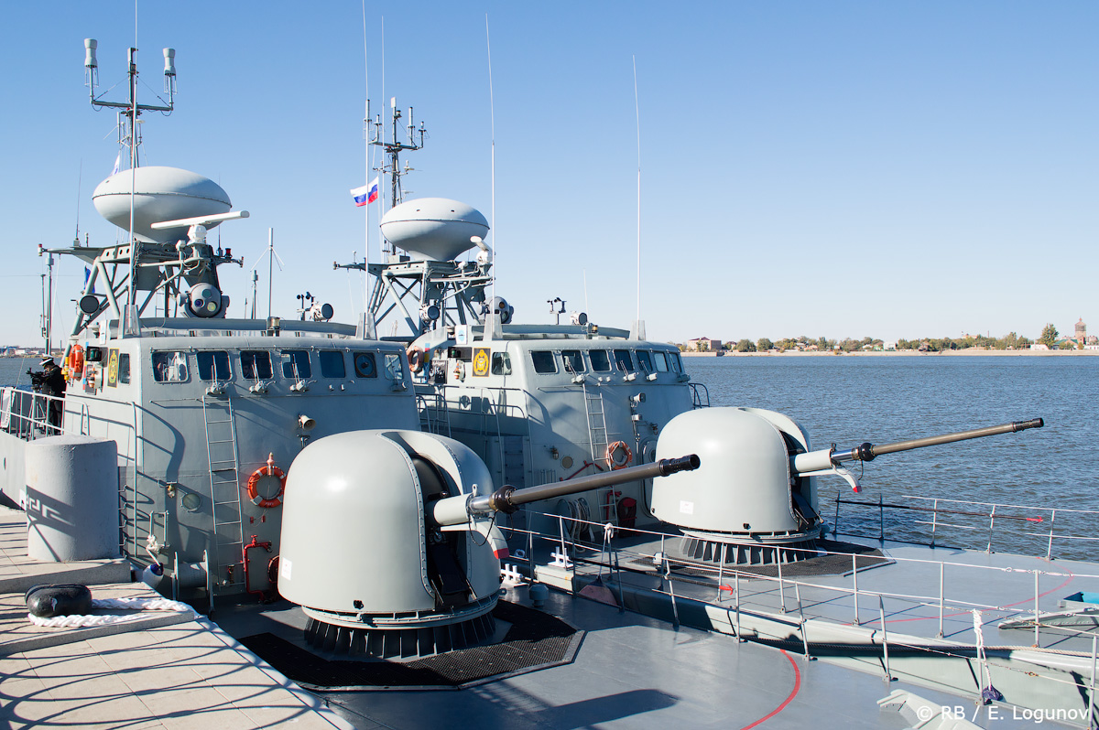
20 октября 2015г. в Астрахани развели Старый мост. Сделали это для прохода военных кораблей Ирана. Три военных судна иранских ВМС - эсминец «Дамаванд» и два ракетных катера «Джушан» и «Пейкан», прибыли в наш регион с дружественным визитом. В Каспийском море отряд иранских кораблей встретил российский малый артиллерийский корабль «Махачкала». В его сопровождении иранские моряки прошли по реке Волга до Астрахани. В 8 утра 21 октября ракетные катера пришвартовались к причалу напротив памятника Петру I. У третьего иранского корабля „Дамаванд“ большая осадка, и он не смог войти в Волго-Каспийский канал, поэтому эсминец остался стоять на рейде в море на входе в канал», — уточнили в Каспийской флотилии.

Slide 5
ГИДРОМЕТЕОРОЛОГИЧЕСКИЕ ФАКТОРЫ ВЛИЯЮЩИЕ НА ЭКСПЛУАТАЦИОННЫЕ ХАРАКТЕРИСТИКИ ВОЛГО-ВАСПИЙСКОГО МОРСКОГО СУЖОХОДНОГО КАНАЛА

Slide 6
Возвратная заносимость ВКМСК

Slide 7
Ледовые процессы в ВКМСК

Slide 8
Значительные многолетние колебания уровня Каспийского моря

Slide 9
С П Р А В К А
За 35 лет (1980-2015 года - полный цикл снижения и подъема Каспия) из ложа ВКМСК извлечено (по отчетам) 70 млн. м³ , при среднегодовом объеме в 2 млн. м³ и максимальном годовом 4,08 млн. м³ (2015 год). Даже если посчитать, что все наносы доставленные рекой за 3 года в морскую часть ВКМСК осели в ложе канала, то объем других источников заносимости составит 5,79 млн. м³ , т.е. 65%. Других же источников заносимости ВКМСК, кроме речного стока и возвратной, нет, и не может быть!
Подвергать сомнению достоверность официальных данных по объемам грунта вынутого из ложа канала, ни за 35 лет, ни за 3 последних года оснований нет. А вот понять, что объемы действительно наработаны путем неоднократного перекладывания одних и тех же грунтов по их пути далеко в море, либо к местам морских свалок с целью их безвозвратного захоронения - необходимо! Сколько грунта осело в канале, мы вычисляем легко через промеры, а вот откуда они и какими средствами доставлены в ложе канала, не знает никто. Да это и не нужно, т.к. природные явления не повторяются.
Отсюда выходит, что при минимальном объеме возвратной заносимости либо ее отсутствии, за 35 лет вдоль берегов канала на месте подводных свалок должна образоваться дамба (пятиэтажный дом 15х15м и длиной в 300 км). Морская же часть канала имела-бы глубину 12 метров и длину 50 км.

Slide 10
Базовым судном для дооборудования под МЦС нами выбран нефтерудовоз проекта 15790, как обладающий нужным районом плавания, размерами, энергетической оснащенностью и недостаточно востребованный для транспортной работы. При этом:
Судно дооборудуется дополнительными устройствами и механизмами.
Свайным устройством для быстрой и надежной установки на любой акватории.
Портальным краном грузоподъёмностью 5 т над грузовым трюмом.
Гидроперегружателем, производительностью 1000 м³/час на портале крана.
Гидромониторами и переливными устройствами для обработки трюма.
При необходимости МЦС может быть дооборудовано грунтоприемными устройствами и выполнять функции СЗС.

Slide 11
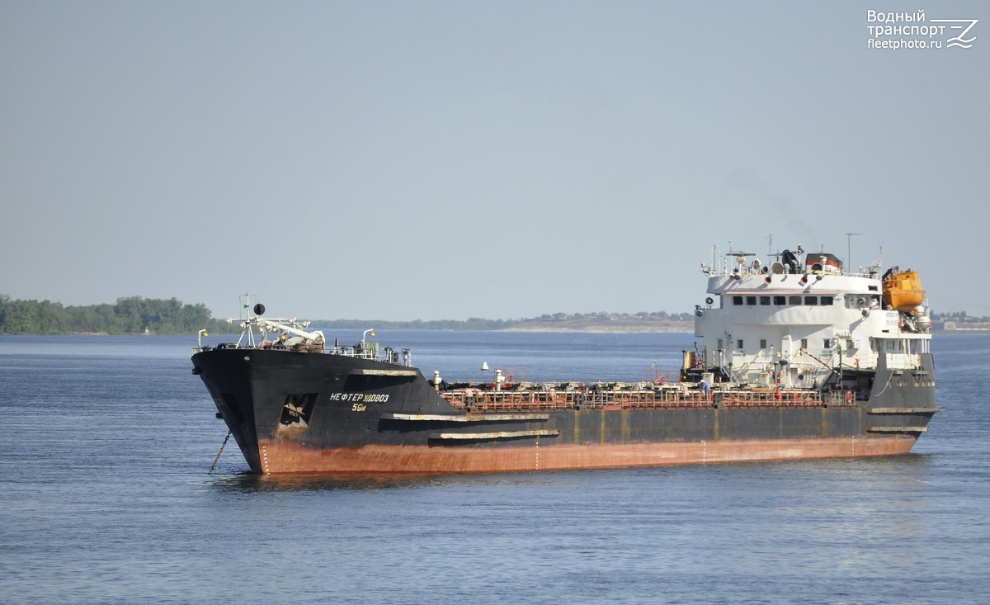
Нефтерудовоз проекта 1570

Slide 12
Основные размерения, характеристики нефтерудовоза проектов 1570 и 15790.
№ п/п | Наименование характеристик | Проект 1570 | Проект 15790
1 | Длина | 119,9 | 125,6
2 | Ширина | 13,0 | 13,5
3 | Емкость трюма м³. | 1820 | 2550
4 | Мощность двигателя кВт. | 2 х 485 | 2 х 700
5 | Мощность вспомогательного дизель генератора, кВт. | 3 х l00 | 3 х 160
6 | Насосы грузовые производительность м³/час. | 2 х 450 | 2 х 450
7 | Стоимость млн. руб.: 1. Приобретение действующего судна. 2. Дооборудование, ремонт. 3. Итого: | 40 40 80 | 45 40 85

Slide 13
СУЩЕСТВУЮЩАЯ СХЕМА ДНОУГЛУБИТЕЛЬНЫХ РАБОТ (1-й вариант)
Сброс грунта на бровки канала
Земснаряд
ВКМСК
течение

Slide 14
СУЩЕСТВУЮЩАЯ СХЕМА ДНОУГЛУБИТЕЛЬНЫХ РАБОТ (2-й вариант)
Район дампинга
или
берегового складирования грунта
Земснаряд
ВКМСК
течение

Slide 15
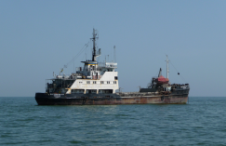
СУЩЕСТВУЮЩАЯ СХЕМА ДНОУГЛУБИТЕЛЬНЫХ РАБОТ (3-й вариант)
Район дампинга
или
берегового складирования грунта
Земснаряд
ВКМСК
течение
Загружающееся
шаланда
Ожидающая загрузки
шаланда

Slide 16
ПРЕДЛАГАЕМАЯ СХЕМА ДНОУГЛУБИТЕЛЬНЫХ РАБОТ ПРИ СОВМЕСТНОМ ИСПОЛЬЗОВАНИИ САМООТВОЗНОГО ЗЕМЛЕСОСА (СЗС) И НЕСКОЛЬКИХ СПЕЦИАЛЬНЫХ МНОГОЦЕЛЕВЫХ СУДОВ (МЦС).
Район дампинга
или
берегового складирования грунта
Третье -
Разгружающееся
Судно (МЦС)
Земснаряд
ВКМСК
Первое - загружающееся
Судно (МЦС)
течение
Второе - отстаивающееся
Судно (МЦС)

Slide 17
Следует обратить внимание на то, что эти схемы, не противоречат, а наоборот, дополняют друг друга. Предлагаемая модернизированная схема изменения технологии работ, предусматривающая введение дополнительного звена – многоцелевого судна (МЦС), позволит, несмотря на недостаточную изученность процессов перемещения наносов из забровочных пространств (в т.ч. от подводных свалок) в ложе ВКМСК, только на недопущении подводных свалок сократить объемы работ на 30-40%. Это не означает, что другие способы борьбы с заносимостью с использованием защитных дамб, «ловушек» и др. предаются забвению. Работы по поиску путей их реализации следует продолжать, т.к. они могут сократить объем дноуглубительных работ еще на 30-40%.

Slide 18
Оценки для ориентировочного расчета кругового рейса, принятые в соответствии с характеристиками судов по времени и условным единицам «УЕ».
№ | Наименование операции | Время в часах |  | 1 час стоимости в «УЕ» |  | Кол-во грунта, м³
п.п. |  | СЗС | МЦС | СЗС | МЦС | СЗС | МЦС
1 | Переход на свалку и обратно | 4,0 | 4,0 | 80 | 100 | 600 | 2400
2 | Загрузка | 1,0 | 4,0 | 100 | 20
3 | Выгрузка | 1,0 | 3,0 | 50 | 50
4 | Отстой |  | 4,0 |  | 20
 | Итого | 6,0 | 15,0

Slide 20
ВЫВОДЫ
Напрашивается решение. Если уж вынули из ложа канала грунт, то не следует его перекладывать многократно до самого свала глубин, а сразу вывезти специальным судном большой грузоподъемности на любое место по берегу ВКМСК (или другое место на суше) для использования его в хозяйственных целях. Реализация этого предложения позволит:
В течение 2-5 лет резко сократить объем выполняемых дноуглубительных работ до 2-3 млн. м³ в год);
Наладить реальный учет количества наносов и их рациональное использование в хозяйственных целях;
Ликвидировать лимитирующие участки с односторонним движением;
Обеспечить поддержание паспортных характеристик канала с помощью собственного флота (оптимальный набор транспортных средств и дноуглубительной техники);
Подготовить предложения по реконструкции ВКМСК с целью максимального использования возможностей предоставляемых новой концепцией с учетом ликвидации одностороннего движения в морской, и по возможности в речной части ВКМСК, и улучшения гидрологического режима.

Slide 21
ЗАКЛЮЧЕНИЕ
Изложенные аргументы и оценки показывают, что предложенная схема совместной работы СЗС и МЦC более эффективна, чем ныне существующая. Достигается это за счет более полного использования производительности СЗС по количеству вынимаемого грунта, сокращения возвратной заносимости канала и, соответственно, объемов работ.
Передача работы по транспортировке пульпы с СЗС, на МЦC, как показывают расчеты, целесообразна даже при введении промежуточной операции перегрузки.
Дополнительная выгода от сокращения ущерба окружающей среде, сокращения объема работ, использования в хозяйственной деятельности изъятых грунтов и др. будет несравненно больше и быстро окупят расходы, связанные с приобретением, дооборудованием, ремонтом и эксплуатацией МЦC.

Slide 22
СПАСИБО
ЗА
ВНИМАНИЕ

